Slide 1
Tiết 4
Nói và nghe

Slide 2
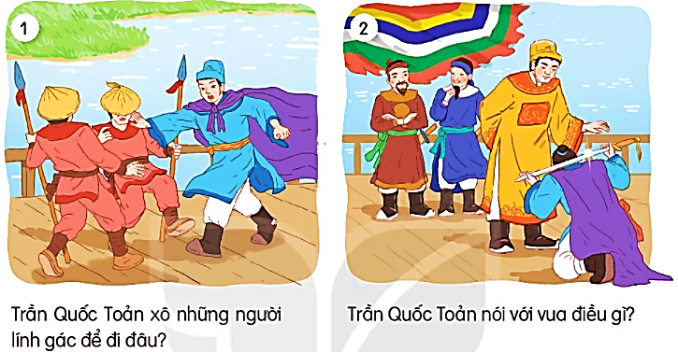
1. Nêu sự việc trong từng tranh.
Bóp nát quả cam
Trần Quốc Toản xô ngã mấy người lính gác để được vào gặp vua, xin đánh giặc.
Trần Quốc Toản tâu với vua: “Cho giặc mượn đường là mất ngước. Xin bệ hạ cho đánh!”

Slide 3
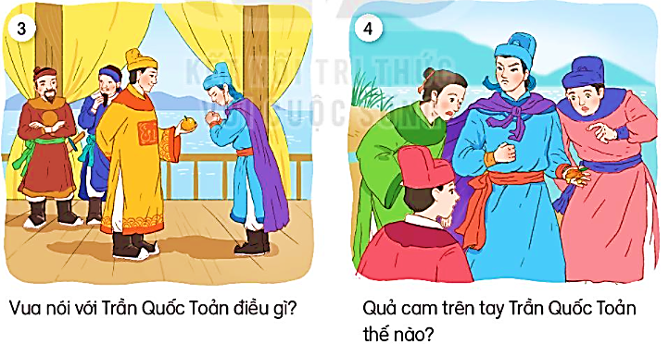
Vua nói: “Quốc Toản làm trái phép nước, lẽ ra phải trị tội. Nhưng còn trẻ mà đã biết lo việc nước, ta có lời khen.
Quốc Toản xòe tay cho mọi người xem quả cam vua ban nhưng quả cam đã nát từ bao giờ.

Slide 4
Bóp nát quả cam
2. Kể lại từng đoạn của câu chuyện theo tranh.

Slide 5



LH: Hương Thảo
Thêi gian 5’
Cïng b¹n kÓ
trong nhãm
Notes:
5

Slide 6
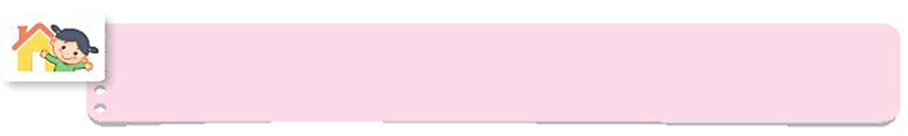
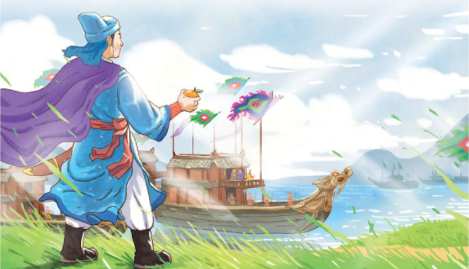
Kể cho người thân về người anh hùng nhỏ tuổi Trần Quốc Toản.

